Slide 1
第1章 极限与连续函数

Slide 2
Chapter 1
1.2、数列的极限

Slide 3
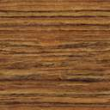
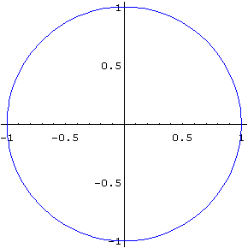
0、概念的引入
1、割圆术：
“割之弥细，所失弥少，割之又割，以至于不可割，则与圆周合体而无所失矣”
——刘徽
播放

Slide 4
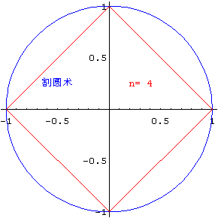
一、概念的引入
1、割圆术：
“割之弥细，所失弥少，割之又割，以至于不可割，则与圆周合体而无所失矣”
——刘徽

Slide 5
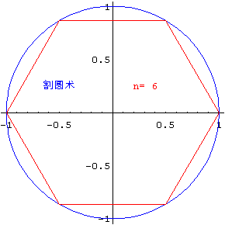
一、概念的引入
1、割圆术：
“割之弥细，所失弥少，割之又割，以至于不可割，则与圆周合体而无所失矣”
——刘徽

Slide 6

一、概念的引入
1、割圆术：
“割之弥细，所失弥少，割之又割，以至于不可割，则与圆周合体而无所失矣”
——刘徽

Slide 7
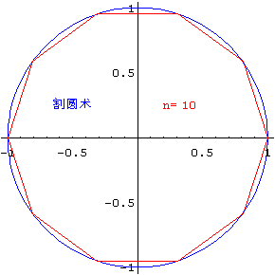
一、概念的引入
1、割圆术：
“割之弥细，所失弥少，割之又割，以至于不可割，则与圆周合体而无所失矣”
——刘徽

Slide 8
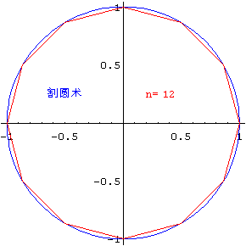
一、概念的引入
1、割圆术：
“割之弥细，所失弥少，割之又割，以至于不可割，则与圆周合体而无所失矣”
——刘徽

Slide 9
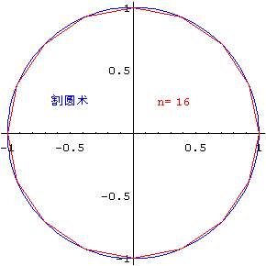
一、概念的引入
1、割圆术：
“割之弥细，所失弥少，割之又割，以至于不可割，则与圆周合体而无所失矣”
——刘徽

Slide 10
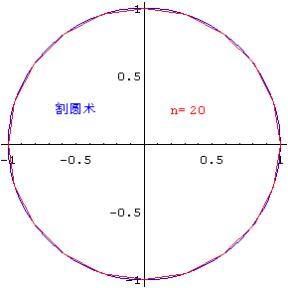
一、概念的引入
1、割圆术：
“割之弥细，所失弥少，割之又割，以至于不可割，则与圆周合体而无所失矣”
——刘徽

Slide 11
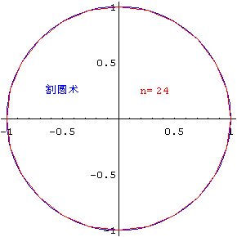
一、概念的引入
1、割圆术：
“割之弥细，所失弥少，割之又割，以至于不可割，则与圆周合体而无所失矣”
——刘徽

Slide 12

一、概念的引入
1、割圆术：
“割之弥细，所失弥少，割之又割，以至于不可割，则与圆周合体而无所失矣”
——刘徽
停止

Slide 13
正六边形的面积
正十二边形的面积
正 形的面积

Slide 14
2、截丈问题：
“一尺之棰，日截其半，万世不竭”

Slide 15
1、数列的概念
例如

Slide 16
二、数列的定义
注意：
1.数列对应着数轴上一个点列.可看作一动点在数轴上依次取
2.数列是整标函数

Slide 17
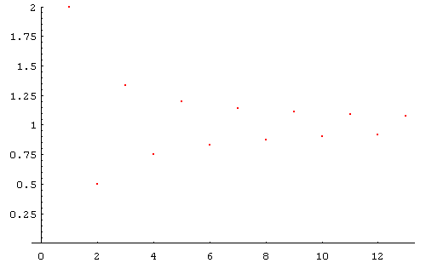
二、数列的定义
2、数列极限的定义
播放

Slide 19
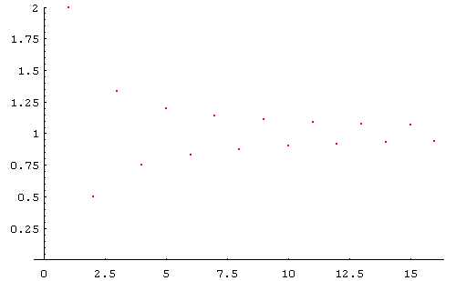
三、数列的极限

Slide 20
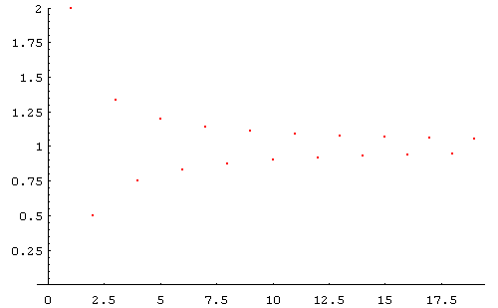
三、数列的极限

Slide 21
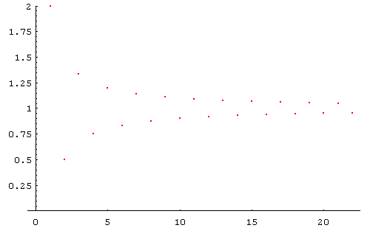
三、数列的极限

Slide 22
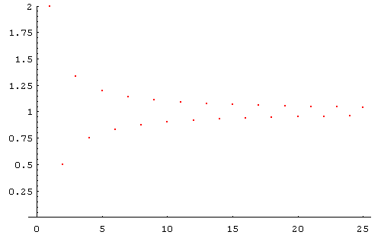
三、数列的极限

Slide 23
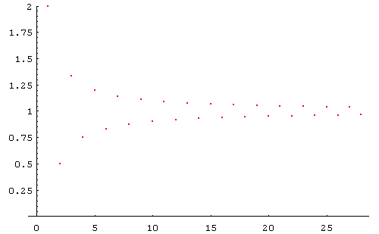
三、数列的极限

Slide 24
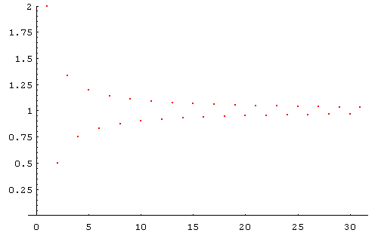
三、数列的极限

Slide 25
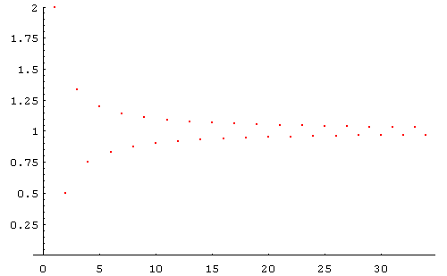
三、数列的极限

Slide 26
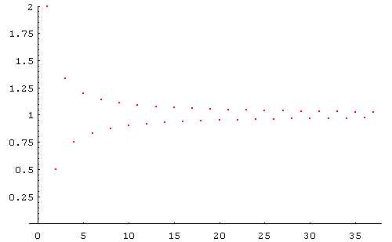
三、数列的极限

Slide 27
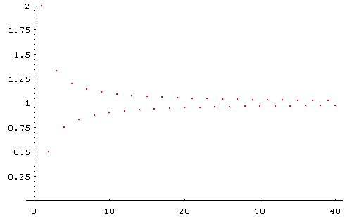
三、数列的极限

Slide 28
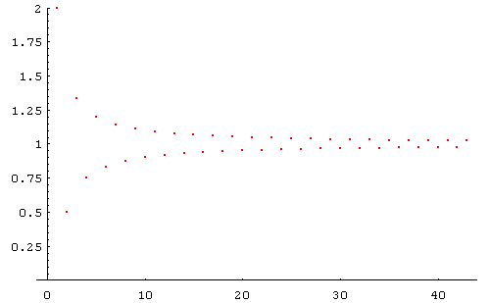
三、数列的极限

Slide 29
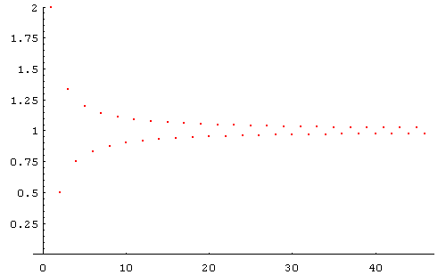
三、数列的极限

Slide 30
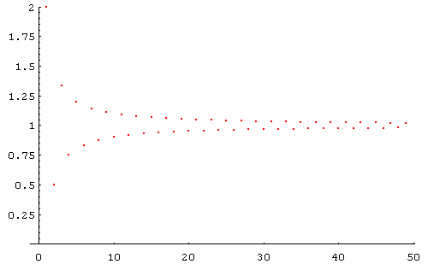
三、数列的极限
停止

Slide 31
二、数列的定义
问题:
当 无限增大时, 是否无限接近于某一确定的数值?如果是,如何确定?
通过上面演示实验的观察:
问题:
“无限接近”意味着什么?如何用数学语言刻划它.

Slide 32
二、数列的定义

Slide 33
定义 1
定义2
注意：

Slide 35
数列收敛的几何意义：

Slide 36
注意:
具体方法：

Slide 37
注意：
数列极限的定义未给出求极限的方法.
例1
证
所以,

Slide 38
例2
证

Slide 39
例3
证

Slide 40
注:

Slide 41
三、数列极限定义
例4
证
所以,
说明:常数列的极限等于同一常数.
小结:
用定义证数列极限存在时,关键是任意给定 寻找N,但不必要求最小的N.

Slide 42
三、数列极限定义
例5
证

Slide 43
三、数列极限定义
例6
证

Slide 44
三、数列极限定义
例7
证

Slide 45
例 8
证

Slide 46
综合之，故

Slide 47
有
因此有

Slide 48
有
因此有

